Slide 1
Bienvenidos de nuevo a los estudiantes de la secundaria
Clase de 2021
Clase de 2023
Clase de 2022
Clase de 2024
¡Todos estamos unidos en esto!
Notes:
El maestro debe elegir el guión correcto a continuación para los alumnos de los que están hablando ...
Bienvenido de nuevo a la promoción de 2021, último año, lo planificará para el futuro después de la graduación. Continuarás investigando universidades y postularte a la universidad. Continuará pensando en sus carreras y en la educación que se requiere. También pasará por el proceso de ayuda financiera para universidades y escuelas profesionales.
Bienvenido de nuevo a la promoción de 2022 - tercer año - probablemente su año académico más desafiante. Tienes horarios completos con Inglés o Desarrollo, Álgebra 2 e Historia. También tomará su SAT y continuará su exploración de carreras y búsqueda de universidades.
Bienvenido de nuevo a la promoción de 2021 - Estudiantes de segundo año - Ya no eres nuevo en la escuela secundaria. Su segundo año podría estar lleno de nuevas metas basadas en lo que aprendió el año pasado. Tienes un calendario completo de requisitos de graduación y debes comenzar a explorar carreras y posibles especializaciones en la universidad, y comenzar a buscar universidades que te puedan interesar.
Bienvenido Freshman - Clase de 2024 - ¡Estamos muy emocionados de que comience este viaje! Tiene un nuevo comienzo académicamente. Cada calificación final y actividad futura mejoran su solicitud a la universidad. Que tenga un año gratificante lleno de muchos éxitos sobre los que construir a lo largo de la escuela secundaria

Slide 2
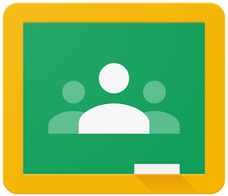
Sabemos que posiblemente estés nervioso por comenzar la escuela ...
Notes:
Sabemos que podría estar nervioso por volver. Estás bombardeado con noticias sobre COVID-19. Ha habido muchos cambios en el proceso de los SAT. Es posible que no desee utilizar Google Meet y no esté seguro acerca de Google Classroom, Google Slides y Google Drive. También puede estar preocupado por terminar la escuela desde casa, incluso las solicitudes para la universidad.

Slide 3
iTe apoyamos!
Notes:
¡Pero te apoyamos!
Nuestra escuela está siempre disponible para ayudarlo a sentirse cómodo. Los consejeros escolares están disponibles para apoyarlo con cualquier inquietud académica, social o personal que pueda tener. Al final de la presentación, verá cómo contactarlos virtualmente mientras estamos fuera del edificio de la escuela. Es posible que el personal de su escuela no tenga ningún superpoder para hacer desaparecer los problemas, pero podemos ayudarlo con herramientas para hacer frente y asistirlo con sus necesidades académicas, sociales / emocionales, universitarias y profesionales.

Slide 4
Las 5 Competencias de Aprendizaje Socioemocional
Autoconciencia
Autogestión
Conciencia Social
Habilidades de Relación
Haciendo decisiones responsablemente
Notes:
Las Escuelas Públicas de Paterson planean incorporar todas estas ideas en la estructura de su día en la escuela. Ahora, con gran parte de nuestro aprendizaje moviéndose a un entorno virtual, es aún más crítico estar consciente y practicar estas 5 competencias del aprendizaje socioemocional. Estos estándares son autoconciencia, autogestión, conciencia social, habilidades para relacionarse y toma de decisiones responsable que lo ayudarán a lo largo de su vida. Como verá en el resto de esta presentación, dominar estos 5 estándares lo convertirá en un excelente compañero de trabajo, amigo, socio y miembro de la sociedad.
El aprendizaje remoto requerirá mucho más de usted. Te prepara para ser un adulto y ser autónomo. A diferencia de muchos adultos en sus trabajos virtualmente, usted contará con el apoyo de sus maestros, consejeros y otro personal de apoyo de la escuela cuando y con la frecuencia que nos necesite. Todos estaremos enfocados en apoyar su aprendizaje socioemocional para que pueda tener éxito académico este año.
Veamos un video para analizar estas 5 competencias del aprendizaje socioemocional ...
(haga clic en la siguiente diapositiva para ver el video)

Slide 5
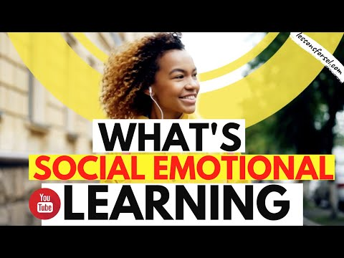

Slide 6
Auto Conciencia
Notes:
Nuestra primera competencia es la autoconciencia

Slide 7
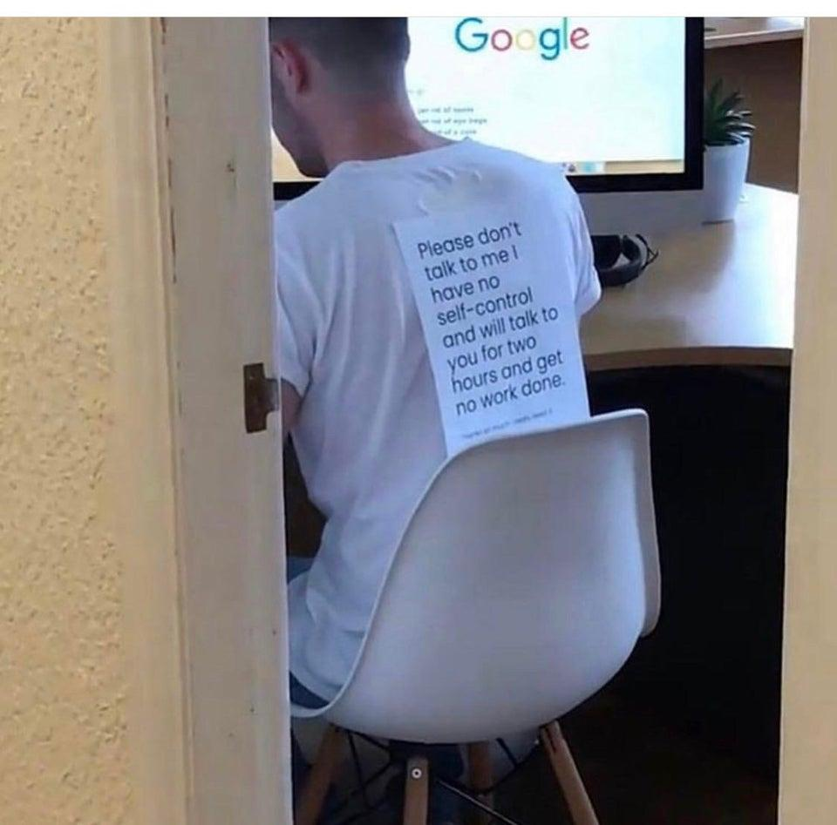
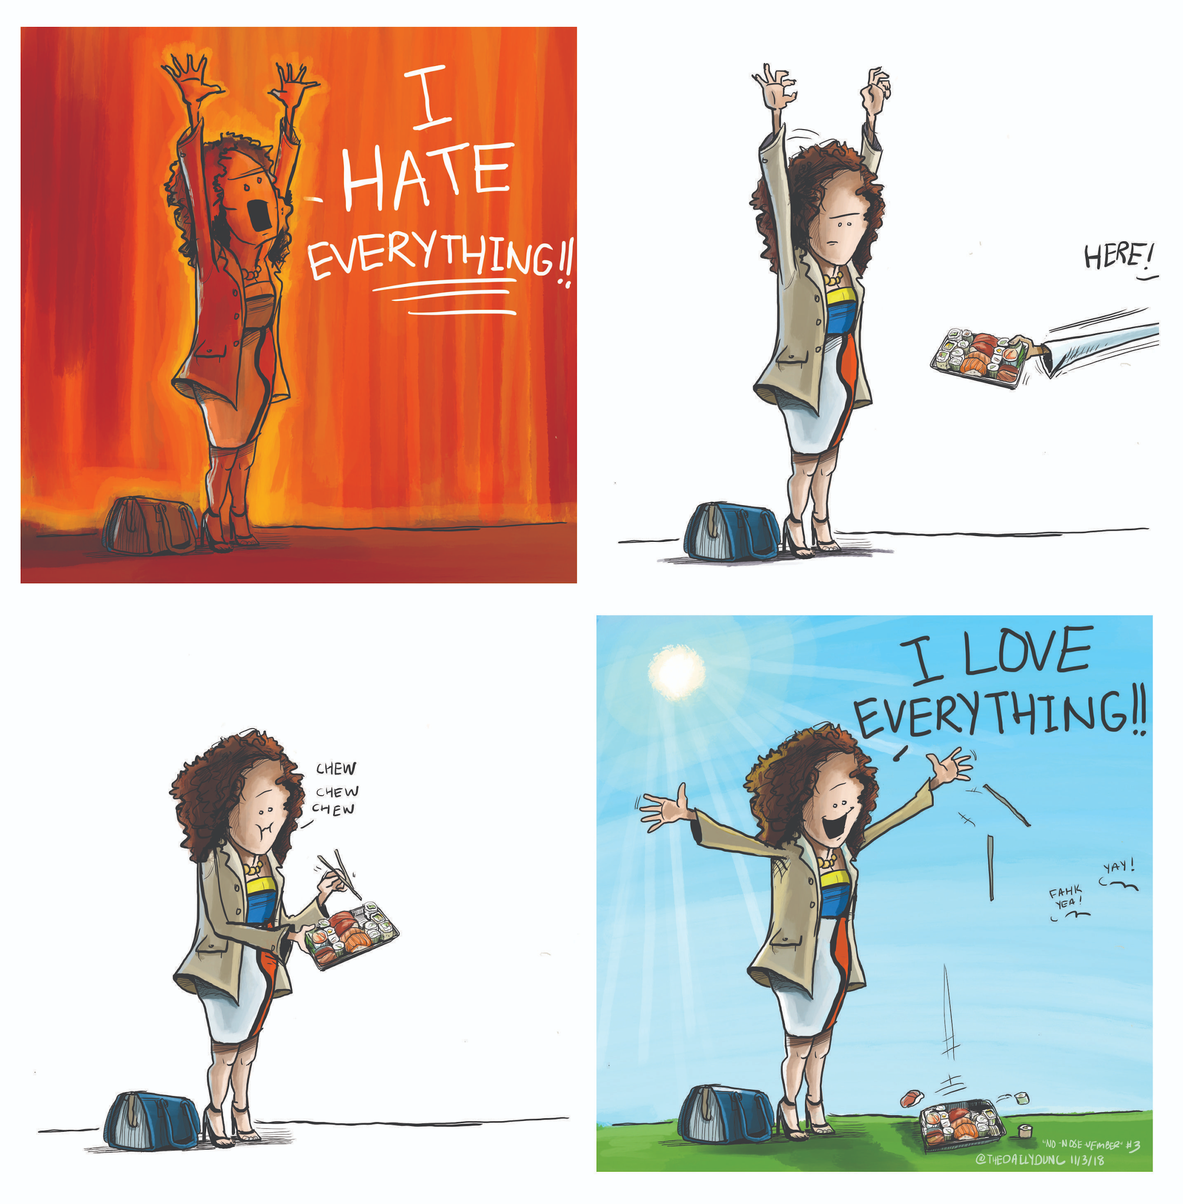
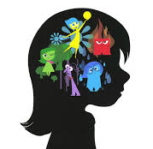
Autoconciencia
Es importante comprender sus emociones, pensamientos, valores, y cómo esto influye en su comportamiento.
Evaluar nuestras fortalezas y limitaciones.
Notes:
La película Inside Out de Pixar es un gran ejemplo de cómo los sentimientos afectan nuestro comportamiento. No es fácil reconocer nuestras emociones muchas veces.
Sus maestros también pueden usar actividades de atención plena en el aula para ayudarlo a reconocer dónde puede contener el estrés y la tensión en su cuerpo. Prueba estas ideas. Puede encontrar algunos que funcionen para usted. No se espera que le gusten todas las actividades. Por ejemplo, la meditación guiada puede no ser para ti, pero tal vez te encanta escribir o dibujar en un diario. Aunque es posible que no le gusten todas las actividades, es importante que obtenga experiencias con muchos tipos diferentes de actividades para aliviar el estrés y la tensión, de modo que las tenga en su caja de herramientas de cuidado personal personal.
Un ejemplo más concreto es HANGRY. ¿Cuántos de ustedes han tenido tanta hambre y se sienten enojados? Intentar hacer las tareas escolares o cualquier cosa cuando tienes hambre es difícil. Lo mismo se aplica cuando nos sentimos estresados ​​o abrumados. Muchos de nosotros mantenemos los problemas encerrados en el interior, similar a la chica de Inside Out. ¡Hablar con alguien ayuda! ¡Habla con tus maestros, tus amigos y tus consejeros! Es posible que descubra que tener un amigo o un miembro del personal comprensivo es suficiente apoyo para superar cualquier problema con el que esté luchando.
Otra parte importante de la conciencia de uno mismo es el conocimiento de nuestras fortalezas y debilidades. Es importante conocer sus propias limitaciones, como la imagen. Sepa lo que necesita tener configurado para realizar su trabajo. Esto no es universal, es diferente para todos. El aprendizaje virtual lo alentará a resolver esto ahora en lugar de en la universidad. Te está preparando y preparándote para la vida.

Slide 8
“El primer desafío que enfrenté con el aprendizaje virtual fue el trabajo que estaba recibiendo de algunos de mis maestros. El contenido del trabajo no fue un problema, como lo fue la cantidad. Algunos profesores nos daban bastante trabajo, sin embargo, otros no. Recibía paquetes de trabajo con más de 30 páginas, quincenalmente, y a veces semanalmente. La expectativa de los maestros era que se completara la asignaturas en un corto período de tiempo. No tomaban en cuenta la cantidad de trabajo que recibía de todas mis otras clases ".
“Se me hizo muy difícil cuando tuvimos que empezar la escuela virtual el pasado marzo; era difícil poder concentrarme. Con el tiempo mejoró. Aprendí que necesito estar concentrada y tener un ambiente tranquilo para hacer mi trabajo ”.
Naomi Estrada
Class of 2021
Gabriel Torres
Class of 2021
Notes:
Vea un testimonio de dos estudiantes conscientes de sí mismos.
[El maestro leerá el testimonio de Naomi en la diapositiva]
Naomi aprendió que necesita un ambiente tranquilo para completar su trabajo. Quizás no, pero cuando el profesor enseña a través de Google, es importante asegurarse de que no se distraiga. Todos entendemos que pueden suceder cosas en casa mientras haces tu trabajo. Recuerda que puedes silenciarte cuando participes en la reunión de Google si es necesario.
Veamos lo que dice Gabriel.
[El maestro leerá el testimonio de Gabriel en la diapositiva]
¿Alguien más puede relacionarse con sus luchas? Apuesto que puedes. La autoconciencia puede ayudarlo a relacionarse con los demás. Puede ayudarlo a reconocer cómo se siente y que tal vez otros se sientan de la misma manera. Haga preguntas durante la clase para no tener la sensación de estar tan perdido que no sepa por dónde empezar.

Slide 9
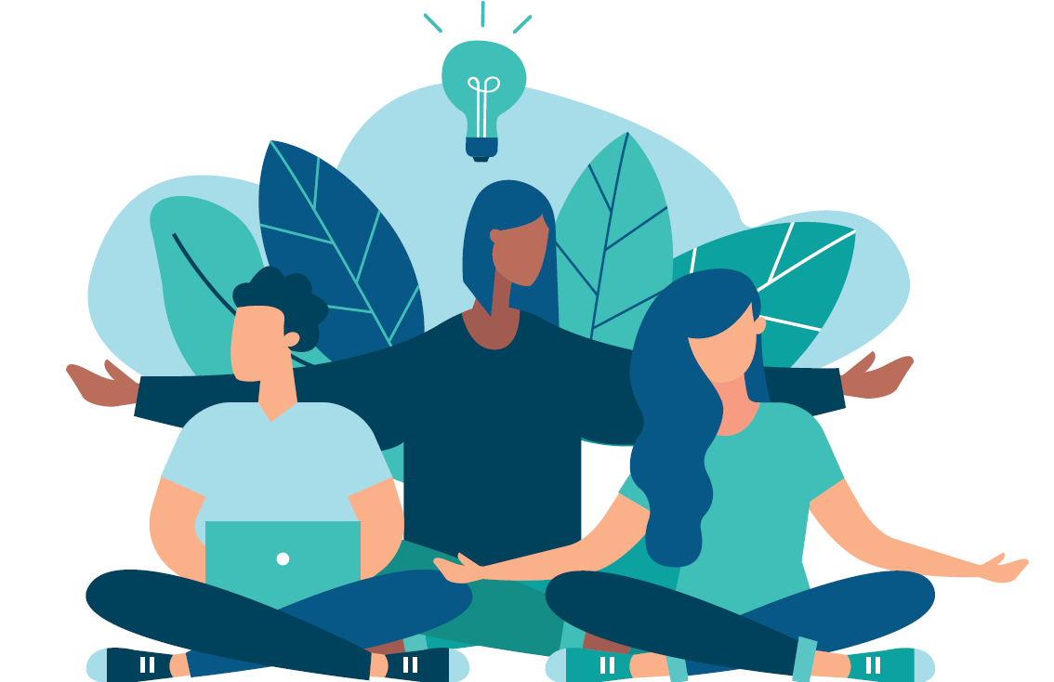
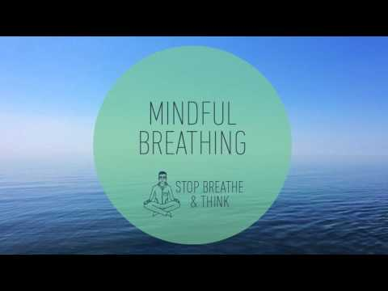
PRACTICANDO MEDITACIÓN
Notes:
Es posible que se pregunte ... “qué sucede cuando, no importa cuánto lo intente, el estrés que siento es tan abrumador (trabajo escolar, proceso de solicitud de ingreso a la universidad, problemas familiares, dolor y pérdida, tratar de encontrar un trabajo, problemas de relación).
Bueno, déjame presentarte una pequeña cosa llamada atención plena. ¿Qué es exactamente la atención plena, preguntas? La atención plena es como su propio superpoder ... pero debe aprovecharse para que sea eficaz.
Probemos esta meditación de atención plena de 3 minutos para activar tu superpoder.
(inicie el video y al finalizar, pase a la siguiente diapositiva)

Slide 10
¿Te resultó útil esta meditación de 3 minutos?
ⓘ Comience a presentar para mostrar los resultados de la encuesta en esta diapositiva.
Notes:
Ahora seamos interactivos. Saque sus teléfonos y vaya al sitio web en la pantalla o escanee el código de barras y responda las preguntas de la encuesta en vivo.
📣 Esta es la diapositiva de interacción de Slido, no la elimine. ✅ Haga clic en “Slido' y la encuesta se iniciará automáticamente cuando llegue a esta diapositiva.

Slide 11
Autogestión
Notes:
Nuestra segunda competencia es la autogestión

Slide 12
“Al principio, estaba emocionado de tomar clases en línea porque necesitaba ese tiempo en casa para ponerme al día con mis tareas, pero realmente prefiero estar físicamente en clase. No me gusta tener que escuchar a alguien hablar todo el día en la computadora. Sin embargo, diría que lo mejor de las clases en linea es la facilidad para elegir a qué hora y durante cuánto tiempo estudiar, creando horarios de estudio flexibles y adecuados ”.
Recibí muchas notificaciones de Google Classroom y Gmail, pero sabía cómo manejarlas. Descargué ambas aplicaciones en mi teléfono ya que siempre estoy en él. Me notificó cualquier cambio o nuevas actividades que los maestros asignaban. Además, creé una agenda para poder estar al día con todas mis clases.
Lorennys Garcia
Class of 2022
Sugerencia: puede utilizar el calendario de Google para crear un horario para usted. Agrega tu calendario para tus clases, trabajo y tarea.
Haga clic en la imagen de youtube para obtener un enlace sobre cómo usar el calendario de Google
Notes:
Si bien esta nueva situación no es ideal, le brinda más libertad para trabajar cuando se siente más productivo. Debe asistir a la escuela en sus días asignados y sus horarios de clase asignados, pero tendrá que trabajar y completar sus asignaciones en casa. Tómese el tiempo para hacer un plan sobre cómo y cuándo completará su trabajo. Tienes la oportunidad de estar a cargo de ti mismo. Es un gran nivel de responsabilidad de adultos y universitarios. ¡Lo tienes!
Lorennys García sugirió hacer una agenda. Es fácil hacer una plantilla de una agenda en Google Docs o Google Slides. También puede usar el calendario de Google para todas sus clases y otras responsabilidades fuera de la escuela.

Slide 13
¿Está interesado en utilizar el calendario de Google?
ⓘ Comience a presentar para mostrar los resultados de la encuesta en esta diapositiva.
Notes:
Ok, saque sus teléfonos y responda la pregunta # 2 de la encuesta. ¿Está interesado en utilizar el calendario de Google?
📣 Esta es la diapositiva de interacción de Slido, no la elimine. ✅ Haga clic en “Slido' y la encuesta se iniciará automáticamente cuando llegue a esta diapositiva.

Slide 14
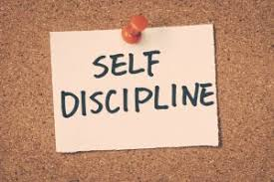
La autogestión es la capacidad de regular con éxito las emociones, pensamientos y comportamientos de uno en diferentes situaciones.
Notes:
La autogestión a cualquier edad puede resultar difícil porque las emociones son REALES (enfatice). Incluso como adultos, las emociones pueden dominarnos a veces. La ira, la frustración, el enfado, la vergüenza, el amor y el odio son solo algunas de las emociones que puede sentir en un momento dado. Pero la forma en que los maneja marca la diferencia entre un resultado positivo o un resultado negativo.

Slide 15
La única persona sobre la que tienes control eres
tú mismo.
Puede cambiar la forma en que ve una situación
o alejarse de ella.
Pero no puedes cambiar a la otra persona.
-OPRAH
Notes:
[el maestro debe leer la cita de la diapositiva]
Intenta recordar esta cita la próxima vez que te encuentres en una situación con alguien (un amigo, un compañero de clase, un maestro, un enemigo) y creas que TIENES que ponerlos en su lugar, ya sea física o verbalmente. ¡LA ÚNICA PERSONA QUE PUEDE CONTROLAR ES USTED! PERÍODO.

Slide 16
Conciencia Social
Ponte en el lugar de otra persona
Notes:
La competencia #3 es la conciencia social.
La conciencia social es nuestra capacidad para comprender las emociones y experiencias de los demás. Incluye la comprensión de personas de diferentes religiones, culturas, edades y habilidades.
¿No le gustaría tener una persona con conciencia social como jefe, compañero de trabajo, maestro o amigo?

Slide 17
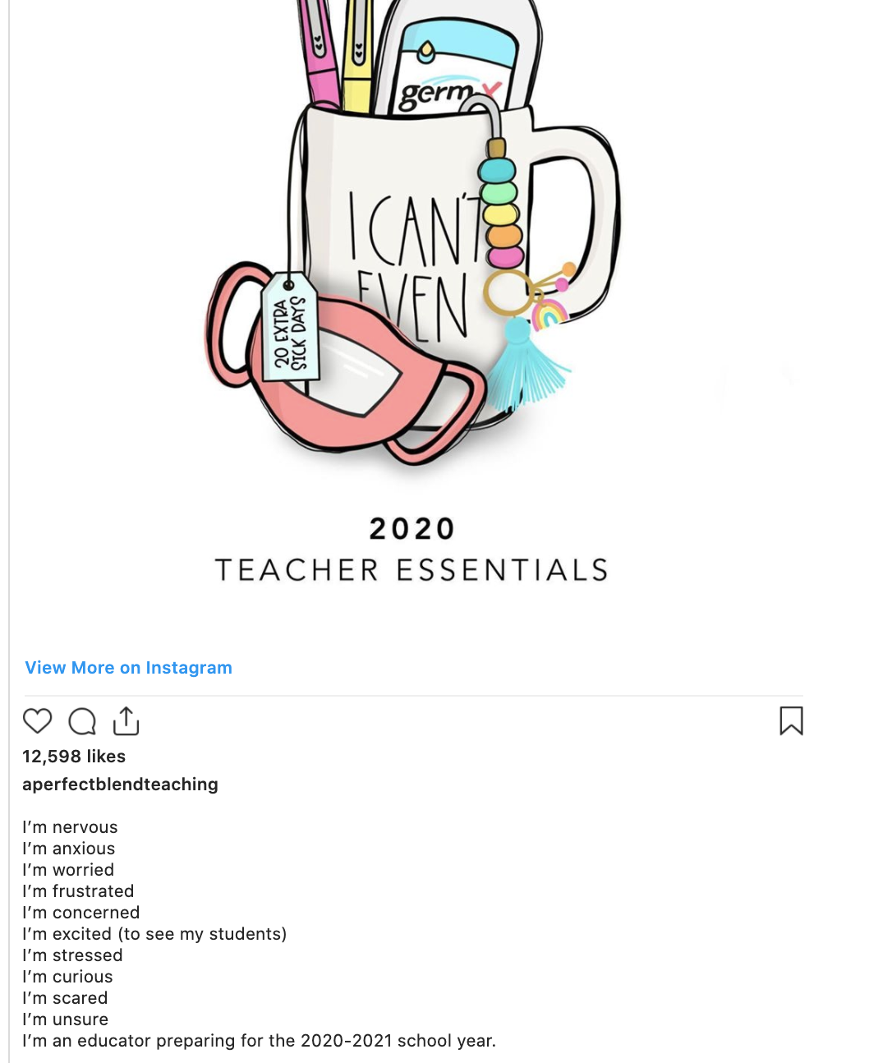
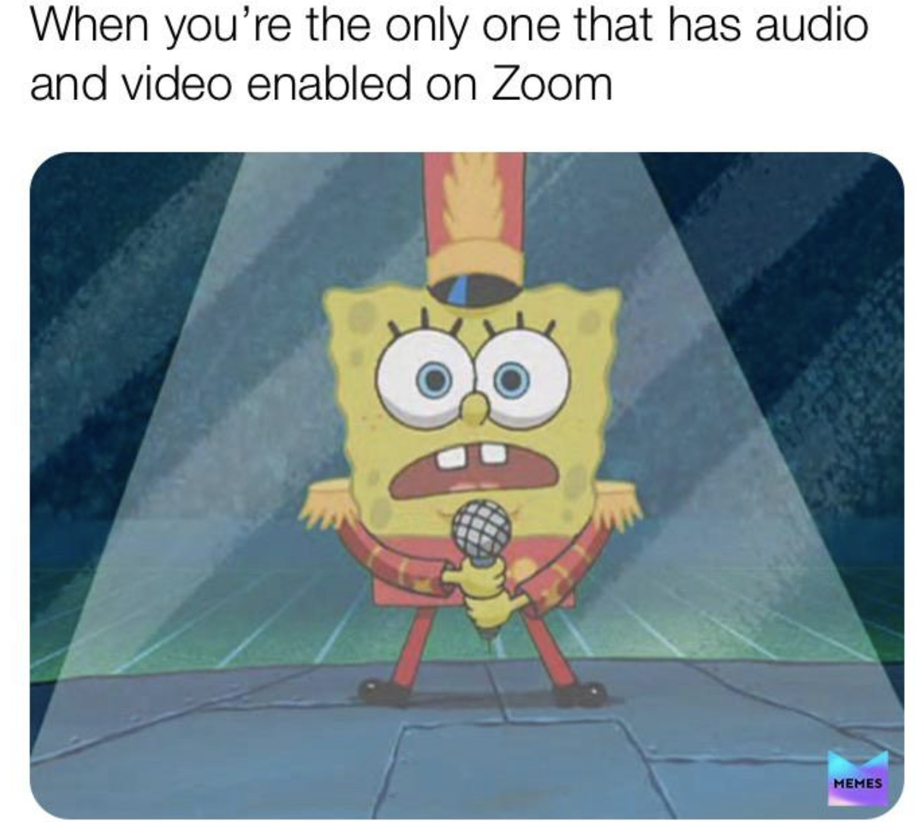
Cuando eres el único que tiene audio y video habilitados en Zoom
Notes:
La escuela virtual te da la oportunidad de practicar la conciencia social. Sea sensible a cómo se sienten sus compañeros y a sus profesores. Practica la compasión. Piense en el compañero de clase que podría necesitar ayuda para traducir las tareas.
Tus profesores están aprendiendo una forma completamente nueva de enseñar. Muchas veces no podrán verle la cara para poder comprobar si comprende. Encienda el audio y el video en sus encuentros, si es posible; arriesgarse. De lo contrario, utilice el chat para hacer preguntas y demostrar que comprende o no comprende.

Slide 18
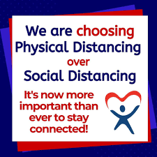
Elegimos
el distanciamiento físico
sobre
el distanciamiento social
¡Ahora es más importante que nunca
estar conectado!
Cuando no entendía una tarea, principalmente pedía ayuda a mis amigos o le pedía ayuda al maestro. A veces, los profesores tardaban demasiado en responder. Era más útil preguntarle a otros estudiantes.
Reyismel Valerio
Class of 2022
Notes:
Todo el mundo habla de distanciamiento social. Mantener nuestros 6 pies de distancia física nos mantendrá saludables, pero podemos conectarnos socialmente. Espero que se tome el tiempo de conectarse con sus amigos, sus consejeros y el personal de la escuela. Nacemos con una necesidad de conexión. La falta de una conexión social significativa puede tener un impacto negativo en nuestra salud y bienestar. Además, la investigación muestra que la conexión social es un amortiguador contra el estrés.
Maestra, llamando directamente a la clase: ¿Qué piensan todos? ¿Hay algún compañero al que puedas ayudar? ¿Cómo puede conectarse de manera significativa con los demás durante este tiempo? ¿Puedes ayudar a tu maestro, a ti mismo y a tus compañeros involucrándote y estableciendo conexiones con otros?
¡Todos se beneficiarán!

Slide 19
Habilidades de Relación
La capacidad de establecer y mantener relaciones saludables y gratificantes con diversos individuos y grupos. La capacidad de comunicarse claramente, escuchar bien, cooperar con los demás, resistir presiones sociales inapropiadas, negociar conflictos de manera constructiva y buscar y ofrecer ayuda cuando sea necesario.
Comunicación
Compromiso social
Construyendo una relación
Trabajo en equipo
Notes:
La cuarta competencia del aprendizaje socioemocional son las habilidades de relación.
[el profesor lee la diapositiva]
Veamos un video que nos explicará por qué las habilidades de relación son tan importantes y esenciales para nuestra vida diaria.
(haga clic en la siguiente diapositiva para ver el video)

Slide 20
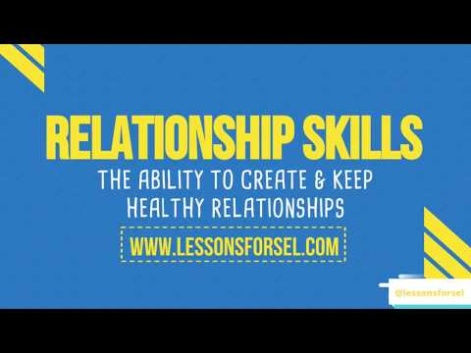

Slide 21
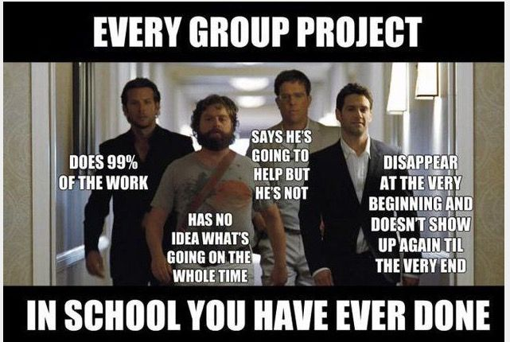
Se necesita mucho esfuerzo para funcionar eficazmente en grupo.
Aunque a muchos de ustedes no les encanta el trabajo en grupo, esto los prepara para su futura carrera.
Tenga una comunicación abierta con los miembros de su grupo. Utilice el trabajo en grupo como una oportunidad para practicar sus habilidades relacionales.
**presione en la imagen para obtener un enlace a consejos de trabajo en grupo
CADA PROYECTO EN GRUPO
Dice que va a ayudar pero no
Hace el 99% del trabajo
Desaparece desde el principio y no vuelve a aparecer hasta el final
Nunca tiene idea de lo que está pasando
QUE HAZ TENIDO EN LA ESCUELA
Notes:
Siempre que alguien escucha, proyecto de grupo, casi de inmediato se pueden escuchar los murmullos de decepción en el aula. Puedes pensar, "¡¿Por qué mi maestro me castigaría así ?!" Simple ... para desarrollar habilidades para relacionarse. El trabajo en grupo se siente como el meme de esta diapositiva. Incluso de adultos, algunos se estremecen cuando escuchan "proyecto grupal". Pero la conclusión es que se necesita mucho trabajo para funcionar de manera efectiva en un grupo y lo preparará absolutamente para su futura carrera o trabajo.
[El maestro debe leer el cuadro amarillo dentro de la diapositiva]
Asegúrese de ver los consejos haciendo clic en el meme. Puede guardar la página en sus favoritos en su navegador de Internet.

Slide 22
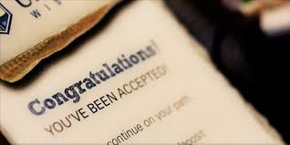
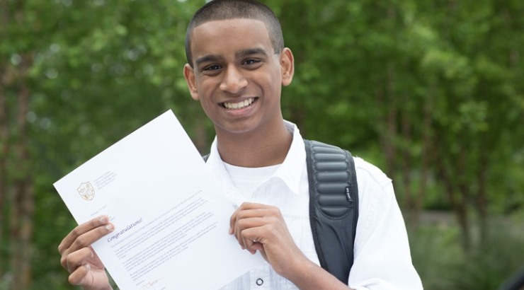
Notes:
Las habilidades para relacionarse juegan un papel importante en la forma en que interactúa con el mundo fuera del entorno escolar. Puede ayudarlo a que lo contraten para el trabajo de sus sueños (y mantener ese trabajo), ganar una beca, hacer nuevos amigos y tener relaciones saludables con sus seres queridos.

Slide 23
Relaciones
Saludables Versus No Saludables
Presione Aqui!
millones de estudiantes de secundaria en el país sufren abuso físico por parte de una novio o novia
de los adolescentes son víctimas de abuso físico, sexual, emocional o verbal por parte de su pareja
de los estudiantes de secundaria han sido golpeados, abofeteados o lastimados físicamente a propósito por un novio o novia
Notes:
Cuando usamos la relación mundial, a menudo pensamos en ella en términos de algo que haces con otras personas. Sin embargo, la construcción de relaciones comienza hacia adentro. ¡Empieza dentro de ti! Para crear relaciones saludables con los demás, primero debe desarrollar una relación saludable con usted mismo. Si no puede tratarse bien, ¿por qué alguien más ...
Uno de cada tres adolescentes en los EE. UU. Es víctima de abuso emocional, físico o sexual por parte de su pareja, una cifra que supera con creces otros tipos de violencia juvenil. Las investigaciones muestran que 1 de cada 10 estudiantes de secundaria ha experimentado violencia por parte de alguien con quien están saliendo. En su pantalla, puede hacer clic en el enlace para obtener recursos sobre este tema.

Slide 24
En la escuela, es importante establecer relaciones saludables con sus compañeros y adultos. Estas son las personas con las que puede hablar cuando esté molesto o necesite ayuda.
At school, it is important to build healthy relationships with your peers and adults. These are the people you can talk to when you are upset or need help.
Notes:
[El maestro debe leer la diapositiva]
Pedir ayuda no es una debilidad… repito. PEDIR AYUDA NO ES SIGNO DE DEBILIDAD. ¡Es realmente el último signo de fuerza! Pedir ayuda requiere algunas habilidades socioemocionales que discutimos hoy:
Autoconciencia: la capacidad de reconocerte a ti mismo. No tengo las herramientas para hacer esto solo,
Conciencia social: la capacidad de reconocer quién muestra empatía hacia usted, y
Habilidades de relación: la capacidad de establecer una conexión significativa con alguien de manera respetuosa.

Slide 25
Tomar decisiones responsablemente significa recopilar información para tomar decisiones.
Toma la decisión correcta
Notes:
Nuestra última competencia es la toma de decisiones responsable.
Tu cerebro participa en un proceso constante de desarrollo. Su corteza prefrontal continúa desarrollándose hasta mediados o finales de los veinte. Esta área es responsable de habilidades como planificar, priorizar y controlar impulsos. Debido a que estas habilidades aún se están desarrollando, es más probable que se involucre en comportamientos de riesgo sin considerar los resultados potenciales de sus decisiones. ¡Imagina eso! Dicho esto, los adultos no esperan que seas perfecto todo el tiempo ... sin embargo, esperamos que trates de detenerte y pensar primero antes de tomar una decisión.

Slide 26
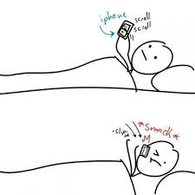
“El desafío más difícil que enfrenté al cambiar a escuela virtual fue el horario. Naturalmente, comencé a despertarme más tarde en el día porque sabía que no tenía que ir a ningún lado y que podía terminar mi trabajo en la tarde. La escuela virtual fue una sorpresa y me tomó un poco de tiempo ajustar mi horario de sueño. "
Presione en el meme a continuación para obtener sugerencias sobre cómo ajustar su sueño
Kayla Parkinson
Class of 2021
Notes:
Escuchemos cómo Kayla tuvo problemas con el aprendizaje remoto.
[el profesor lee o reproduce un audio de burbuja naranja]
Creo que muchos de ustedes pueden compartir los sentimientos de Kayla de que es difícil despertarse para unirse a una clase en la computadora y comenzar la escuela a tiempo. Parte de la toma de decisiones responsable implica tomar mejores decisiones la noche antes de la escuela o la mañana libre. Quizás debas ceñirte a la hora de dormir. Apague su teléfono o juegos a una hora determinada.
[el maestro debe posar para los estudiantes…. ¿Qué más podemos hacer?]

Slide 27
Tomar Decisiones Responsablemente
A veces, sus compañeros pueden influir en sus decisiones. Es posible que desee tomar una decisión para impresionar a sus amigos o evitar la vergüenza.
Piense primero, evalúe sus opciones y luego decida. Recuerde, sus decisiones no deben tener un impacto negativo en los demás ni en usted mismo.
Notes:
Teacher should read slide.

Slide 28
Notes:
A continuación, presentamos cinco pasos sencillos que puede seguir para fortalecer sus habilidades de toma de decisiones.
[El maestro debe leer todos los pasos]
Puede hablar con su consejero y maestros para que lo ayuden con todos estos pasos.
Personas mayores, tienen tantas decisiones importantes este año. Será fundamental que se acerque a alguien a quien respete para obtener ayuda. Tal vez quieras hablar con un adulto que tenga una carrera que te interese seguir. Habla con tu consejero. Lea sus correos electrónicos y recursos compartidos en Google Classroom.

Slide 29
Antes de tomar una decisión, considere cómo su elección le afectará a usted, su familia y amigos, su escuela y su comunidad.
Debe sentirse bien con las decisiones que toma y, por lo general, esperar un resultado positivo.
Notes:
[El maestro debe comenzar leyendo la diapositiva]
No todo sale como esperamos, pero adoptar un enfoque más reflexivo de sus acciones aumentará la probabilidad de obtener resultados positivos.
No podemos controlar todo (todos han aprendido esta dura lección con la propagación de COVID-19), pero podemos controlar nuestras acciones (usar una máscara, lavarnos las manos y distanciarnos físicamente mientras trabajamos para frenar la propagación).

Slide 30
Tienes que tomar muchas decisiones en tu día.
Trate de considerar sus opciones y piense en los resultados antes de actuar.
amigos
trabajo
El problema más difícil que enfrenté con la escuela virtual fue tratar de hacer todo a tiempo. Había mucho trabajo por hacer y tenía que hacerse antes de la fecha limite, ¡También tenía un trabajo! Fue dificil
Salud
familia
deberes del colegio
comida
divertirse
dormir
Iamdra Tapia
Class of 2021
Notes:
[El maestro debe comenzar leyendo el texto rojo en la parte superior de la diapositiva]
Escuchemos lo que experimentó Iamdra.
[El profesor debe leer la burbuja naranja o hacer clic para reproducir la grabación de audio]
Las amistades, el trabajo, la salud, la comida, la diversión, el sueño, el trabajo escolar y la familia son partes importantes de su vida. Lamdra se dio cuenta de esto, tenía que tomar decisiones sobre el trabajo y el trabajo escolar. ¡Tú también puedes hacer esto!

Slide 31
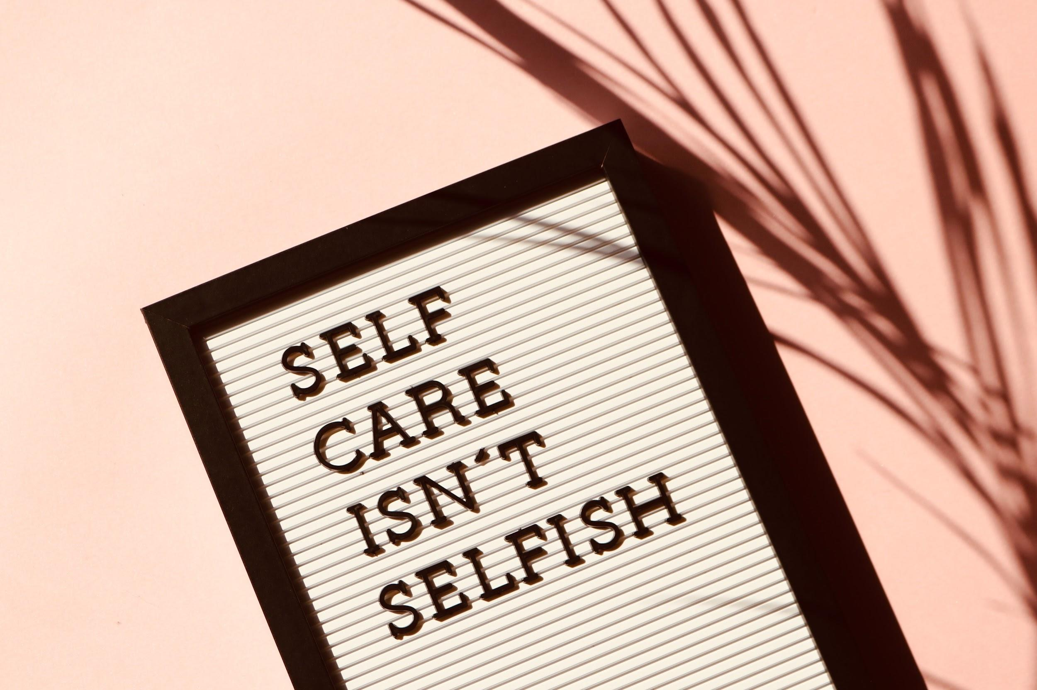
Todas estas áreas son importantes
Vida Social
Academica
Aficiones
Trabajo
Cuidado de ti mismo
¡Tienes que tomar decisiones sobre lo que es mejor para ti a largo plazo!
En diferentes momentos, un área debe tener prioridad. A las 8:30 a.m., Es mejor para ti a la larga priorizar el trabajo escolar sobre el
sueño.
Notes:
[Teacher should read slide]
Equilibrar estos elementos no es una tarea fácil. Pero no es necesario que se sienta atrapado o solo en esto. Hablemos de los ayudantes basados ​​en la escuela.

Slide 32
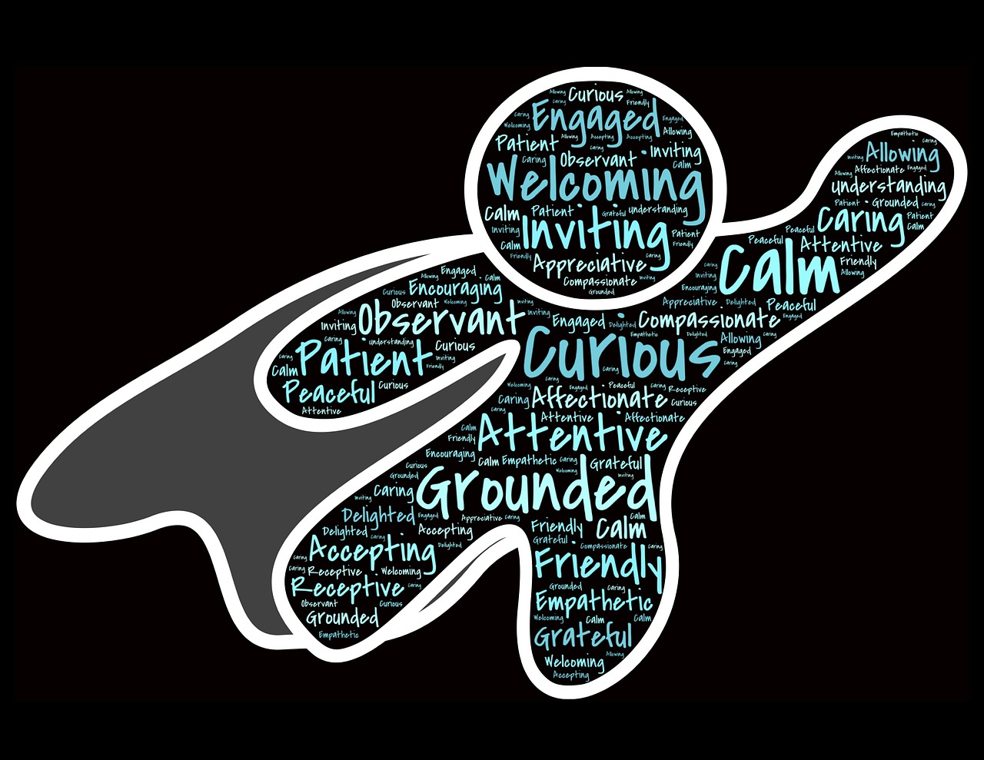
Psicóloga escolar
¿Quiénes son tus ayudantes basados ​​en la escuela?
MAESTROS
CONSEJEROS ESCOLARES
ENFERMERA
PRINCIPAL
TRABAJADORES SOCIALES ESCOLARES
ASISTENTE PRINCIPAL
SUPERVISORS
PSICOLOGA ESCOLAR
Educadores en los que confías
Notes:
¿Quiénes son sus ayudantes en la escuela?
Tienes muchos ayudantes en la escuela que son increíbles ayudantes, entienden cómo el comportamiento y el bienestar mental de los jóvenes pueden afectar su capacidad para tener éxito en la escuela. Se le anima a hablar con el ayudante con el que se sienta más cómodo.
Tenemos ... [el maestro debe leer todos los ayudantes escolares en la diapositiva, dejando a los consejeros escolares para el final]
Los consejeros escolares trabajan con los jóvenes y sus familias para asegurarse de que sepan cómo manejar sus emociones, desarrollar habilidades de afrontamiento y afrontar tiempos difíciles. Los consejeros escolares están listos para hablar con usted y ayudarlo en este momento de miedo e incertidumbre.

Slide 33
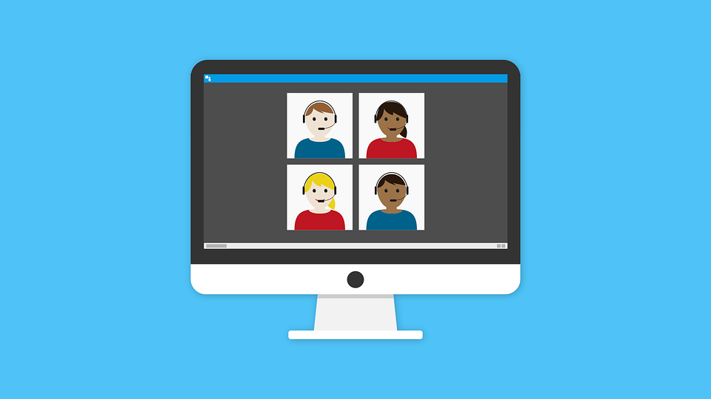
COMO LLEGAR A TU CONSEJERA ESCOLAR
Hablar Con Mi Consejero
Directorio de consejeros escolares
School Counselor Directory
Notes:
En un mundo virtual, como dijimos antes, ya no podemos simplemente entrar a la oficina de nuestro consejero. Puede concertar una cita con su consejero escolar virtualmente haciendo clic en el enlace "Hablar con mi consejero". Si no sabe quién es su consejero, puede consultar el enlace "Directorio de consejeros escolares" y localizar su escuela. O siempre puedes pedirle a un maestro que te ayude a conectarte.

Slide 34
Cómo llegar a otras ayudantes basadas en la escuela
Visite el sitio web de las escuelas públicas de Paterson
http://www.paterson.k12.nj.us/
Dirección de correo electrónico de Paterson y dirección de correo electrónico de ppsstaff.org
Oficina Tel. Números y / o Work Mobile
Google Classroom
Notes:
Los estudiantes pueden encontrar información basada en la escuela visitando el sitio web de las Escuelas Públicas de Paterson http://www.paterson.k12.nj.us/ y buscando su escuela en la pestaña "Escuelas".
Cada trabajador de las Escuelas Públicas de Paterson tiene un correo electrónico Paterson.k12.nj.us y un ppsstaff.org.
Las aulas de Google serán esenciales para comunicarse con sus ayudantes.

Slide 35
¿Tiene un ayudante en la escuela con el que se sienta cómodo hablando sobre asuntos escolares y personales?
ⓘ Comience a presentar para mostrar los resultados de la encuesta en esta diapositiva.
Notes:
Aquí está nuestra pregunta final de la encuesta (lea la pregunta en voz alta). Tómese el tiempo para ingresar su respuesta.
📣 Esta es la diapositiva de interacción de Slido, no la elimine. ✅ Haga clic en “Slido' y la encuesta se iniciará automáticamente cuando llegue a esta diapositiva.

Slide 36
Si estás aquí ... ...
Notes:
[Teacher should read slide text]

Slide 37
O si estás aquí ... ...
Notes:
[Teacher should read slide text]

Slide 38
Estamos aquí para ti ... ¡en cualquier lugar!
Notes:
[Teacher should read slide text]

Slide 39
References
Love is respect. (2017) Dating abuse statistics.
https://www.loveisrespect.org/resources/dating-violence-statistics/
McClure, B. M. [Lessons for SEL]. (March 26, 2020). SEL Lesson Relationships. [video]. You tube.
https://www.youtube.com/watch?v=WP1wxft4j8A
McClure, B. M. [Lessons for SEL]. (June 5, 2020). What is social emotional learning (SEL)? [video]
You tube. https://www.youtube.com/watch?v=87zTsJ_Fxhc&feature=emb_title
National Institute of Mental Health. (2020). The teen brain: 7 things to know.
https://www.nimh.nih.gov/health/publications/the-teen-brain-7-things-to-know/index.shtml

